Slide 1
인풋쉐이핑 및 비대칭 S-curve 기반
픽앤플레이스 갠트리 진동 제어 시스템 및 디지털 트윈
AI 기반 비대칭 S-Curve 궤적 최적화 및 인풋쉐이핑을 활용한 반도체 픽앤플레이스 갠트리 진동 억제 시스템
2026년 산학프로젝트 최종보고
디지털 트윈 시뮬레이션 기반 성능 검증
지도교수:
참여기업:

Slide 2
1. 연구 배경 및 목적
2. 시스템 하드웨어 구성
3. 핵심 제어 알고리즘 (AS-Curve & Input Shaping)
4. 디지털 트윈 시뮬레이션
5. 실험 결과 및 결론 (UPH 향상)

Slide 3
1. 연구 배경: 반도체 장비의 UPH 딜레마
1. 연구 배경 및 목적
■ 연구 배경
• 반도체 패키징의 Pick & Place 로봇은 X-Gantry의
고속 이동 시 잔류 진동이 발생
• 진동이 정착될 때까지 대기 → UPH 저하의 직접 원인
• 기존 사다리꼴 프로파일: 무한 저크 → 최대 진동 유발
■ 연구 목적
• AS-Curve 궤적 + ZVD 인풋쉐이핑으로
잔류 진동을 근본 억제하여 UPH 극대화
• 디지털 트윈 시뮬레이션으로 정량적 검증
• 반도체 패키징 공정에서 생산성(UPH) 향상을 위해 고속 이송 필수
• 고속 이동 시 갠트리 탑재 로봇팔 끝단에 심각한 '잔류 진동' 발생
• 진동 수렴을 기다리는 '정착 시간'으로 인해 실질적 UPH 저하 및 플레이스 오차 발생
성 명 | 소속학과 | 역할 및 수행내용

Slide 4
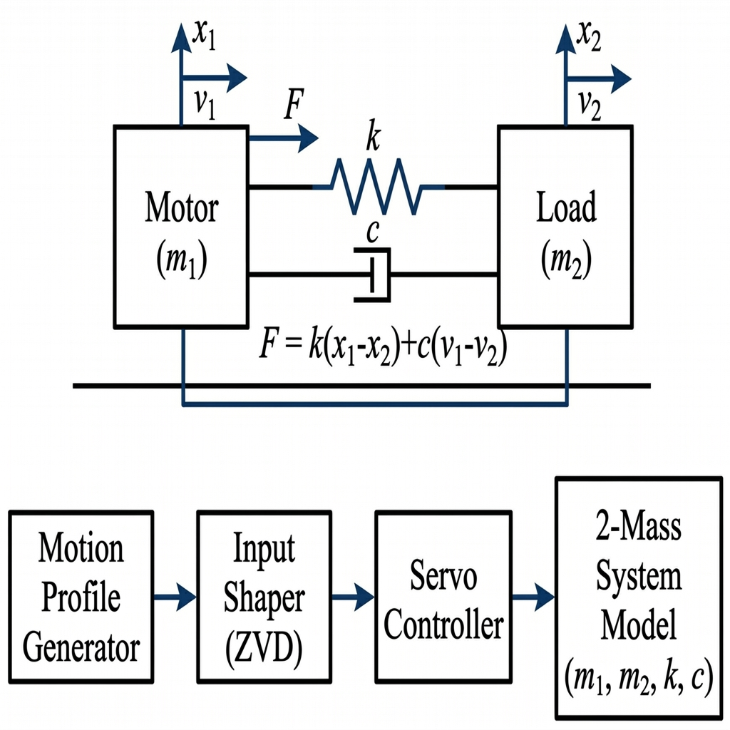
2. 시스템 하드웨어 및 통신 구조
2. 시스템 모델링
■ 2-Mass Perfect Servo Model
• Motor(m₁): 위치 명령 완벽 추종
• Load(m₂): 스프링-댐퍼로 연결
F = k·(x₁-x₂) + c·(ẋ₁-ẋ₂)
a₂ = F / m₂
■ 수치 해석
• RK4 적분 (10x substep, dt=0.1ms)
• fn=10Hz, ζ=0.05
• Payload 시 m₂ 2배 → fn 자연 하락
• 제어부:
- STM32: 갠트리 X축 모션 제어 및 프로파일 생성
- Arduino: 다관절 로봇팔 제어
- UART 시리얼 통신으로 픽앤플레이스 동작 동기화
• 센서부:
- MPU6050 IMU: 로봇팔 끝단에 부착하여 잔류 진동 가속도(g) 실시간 측정

Slide 5
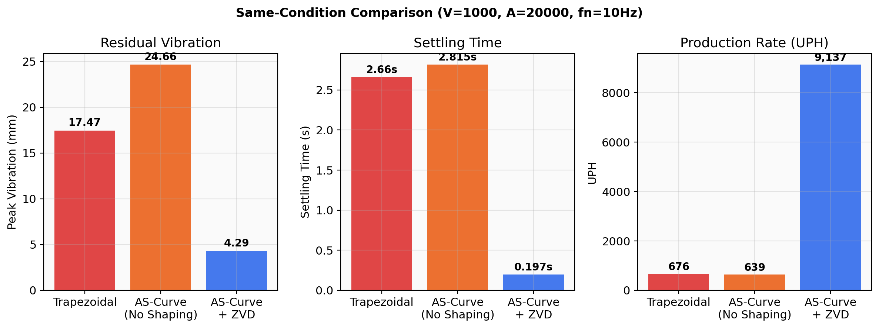
3. 핵심 제어 알고리즘: 단계별 모션 프로파일
3. 모션 프로파일 비교
■ Trapezoidal
순간 가속도 변화 → 최대 진동
■ AS-Curve (비대칭 S-Curve)
7-segment 저크 제한 → 충격 완화
■ AS-Curve + ZVD
인풋쉐이핑으로 진동 근본 상쇄
① Trapezoidal: 일정 가감속, 높은 저크 발생 (비교 기준)
② 비대칭 S-Curve: 가속 구간은 빠르게, 감속 구간은 부드럽게 설정하여 물리적 충격 저감
③ Input Shaping + AS-Curve: 로봇의 고유진동수를 기반으로 ZV/ZVD 쉐이퍼를 설계하여 진동 자체를 원천 상쇄 (Cancel-out)

Slide 6
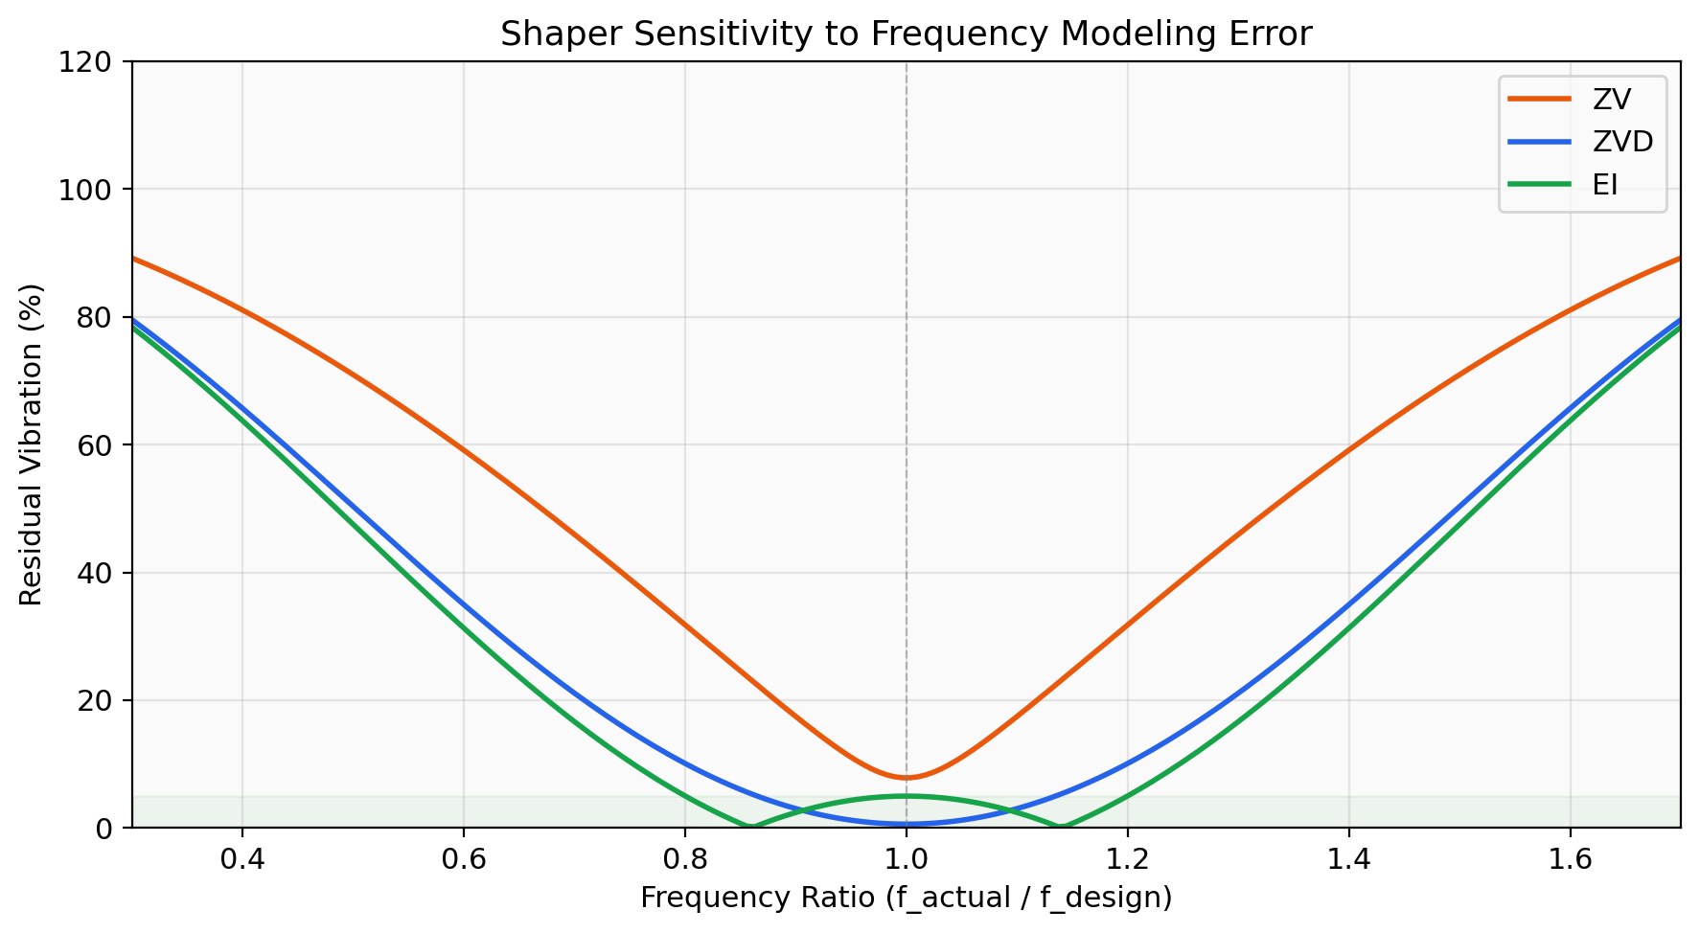
4. 디지털 트윈 시뮬레이터 구축
4. 인풋쉐이핑 원리
■ ZVD (Zero Vibration & Derivative)
• 3개 임펄스를 반주기 간격으로 배치
• 파괴적 간섭 → 잔류 진동 이론적 0
• 지연: ~100ms (이동 시간 대비 매우 짧음)
■ ZVD vs ZV vs EI 강건성 비교
• ZVD: fn 오차 ±15%까지 진동 5% 이하
• EI: 가장 넓은 강건성 대역폭
• 이론 및 하드웨어 실험을 넘어 웹 기반 3D 디지털 트윈 구축
• 고해상도 실시간 분석 차트 (위치, 속도, 가속도, 진동 오차)
• AI 오토튜닝 (PSO 알고리즘) 적용:
- 갠트리의 한계 속도 내에서 최적의 파라미터(V_max, A_max, Beta, Gamma)를 자동 탐색

Slide 7
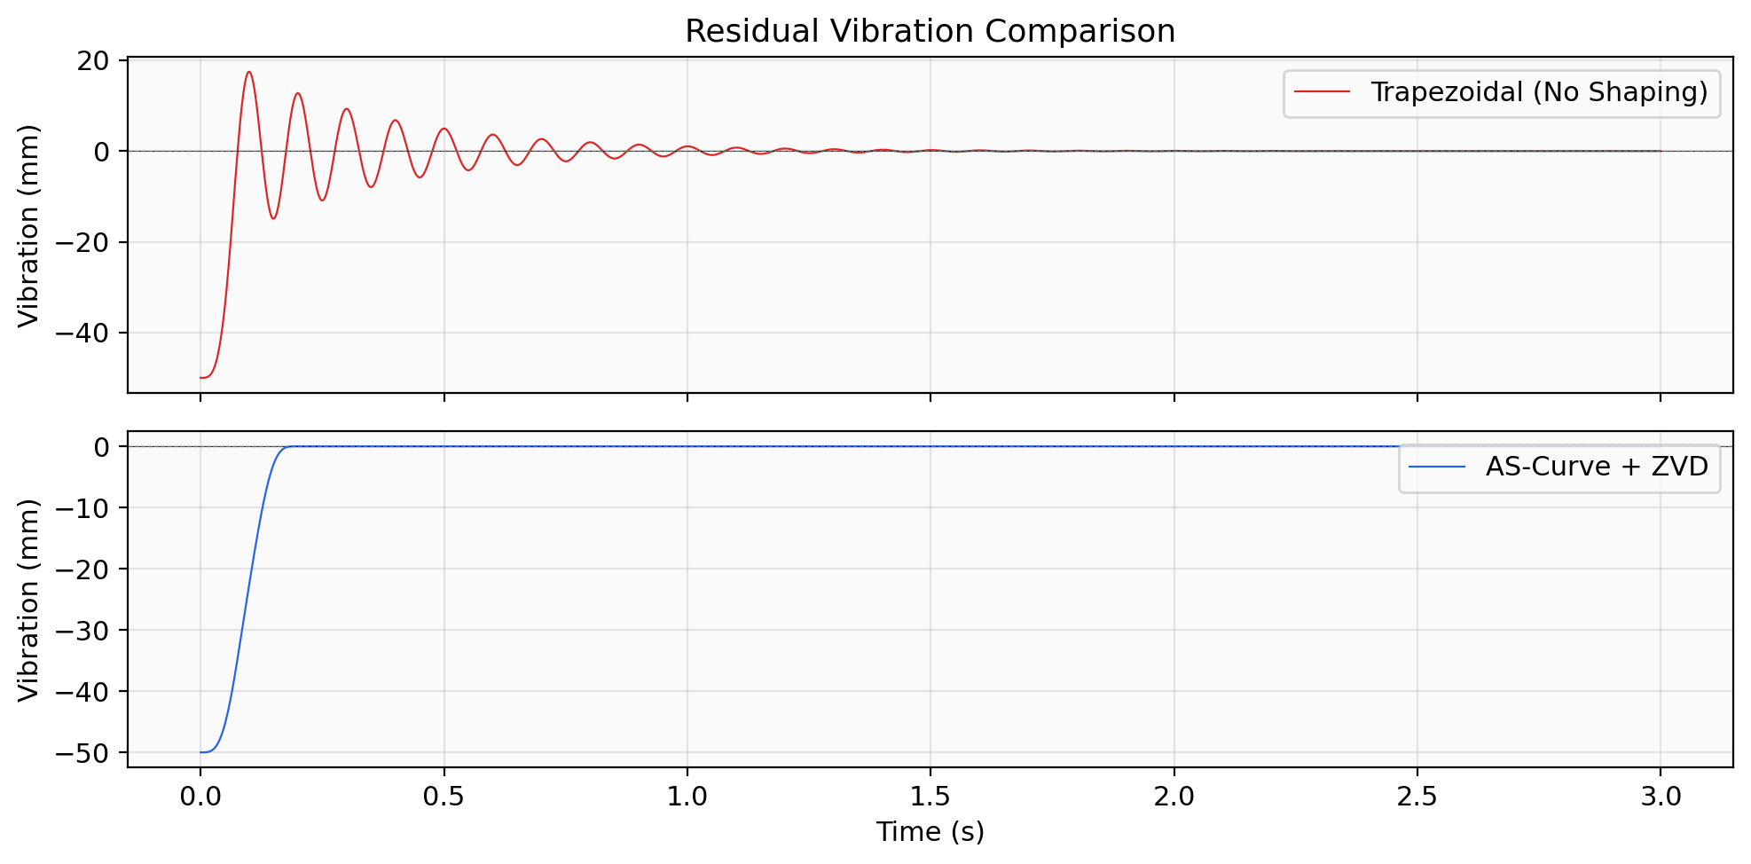
5. 검증 결과 및 결론
5. 디지털 트윈 시뮬레이터
■ 구현 기술
• Three.js 3D 실시간 렌더링
• Shaped vs Unshaped 동시 비교
• Chart.js 4채널 실시간 차트
• AI PSO 자동 파라미터 튜닝
■ 우측: 잔류 진동 파형 비교
(Trapezoidal vs AS-Curve+ZVD)

Slide 8
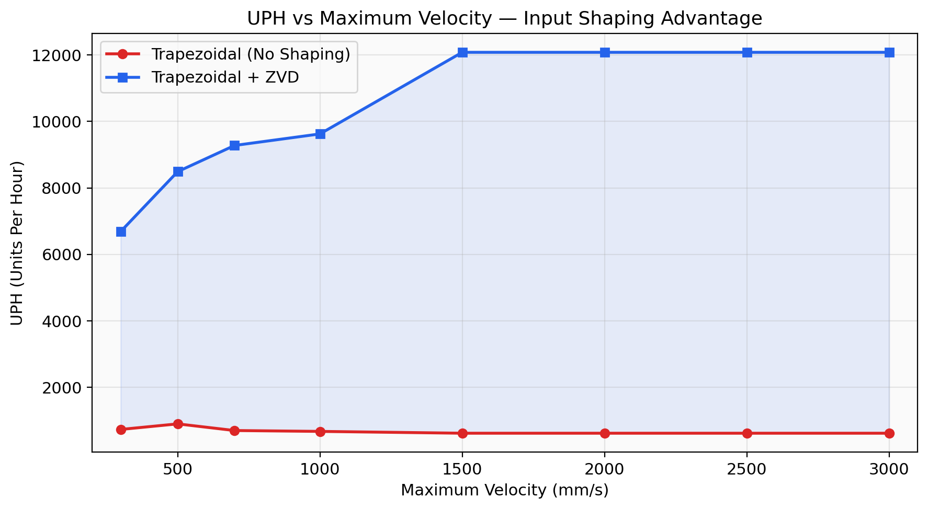
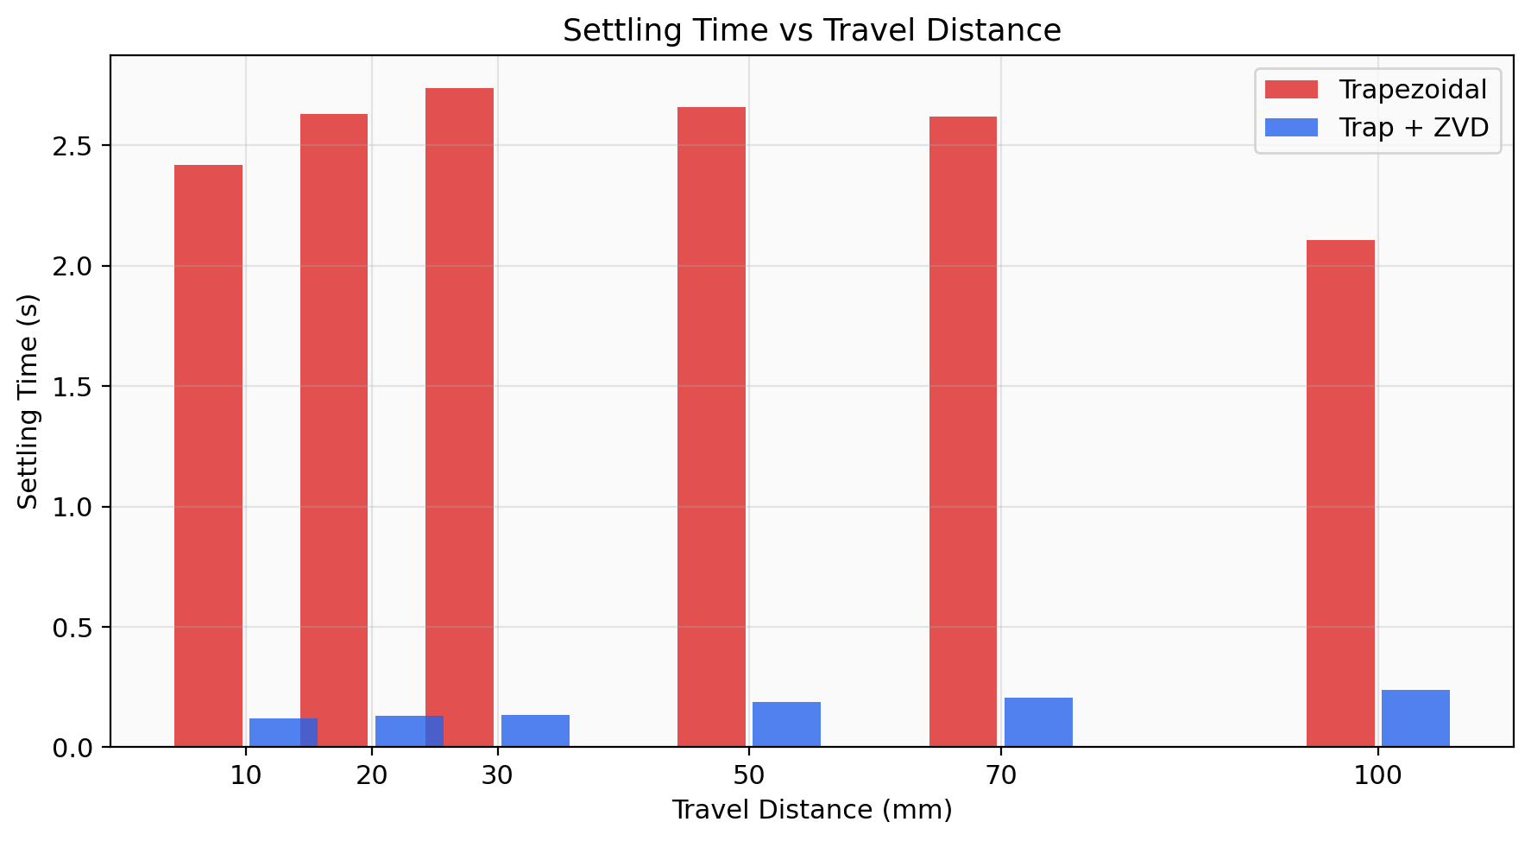
05 결과분석 및 토의
6. 실험 결과 — 동일 조건 비교 + 파라미터 스윕
지표 | Trapezoidal | AS-Curve | AS-Curve+ZVD
이동 시간 | 0.1000 s | 0.0950 s | 0.0950 s
잔류 진동 | 17.47 mm | 24.66 mm | 4.29 mm
정착 시간 | 2.660 s | 2.815 s | 0.197 s
UPH | 676 | 639 | 9,137
조건: V=1,000 mm/s, A=20,000 mm/s², fn=10Hz, ζ=0.05, 거리=50mm

Slide 9
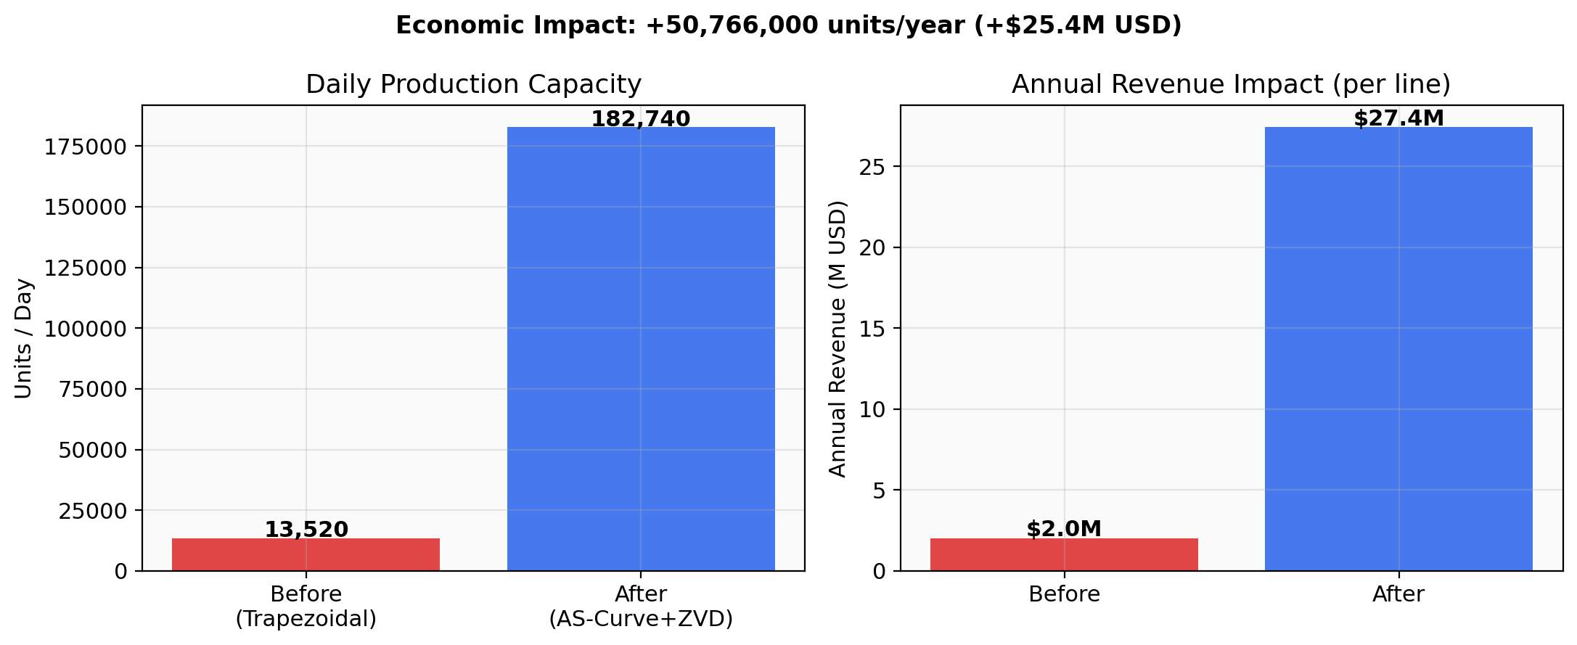
06 느낀점 및 애로사항
7. 핵심 결론
■ 정량적 성과 (Trapezoidal 대비)
• 잔류 진동 75.4% 감소
• 정착 시간 92.6% 단축 (2.66s → 0.20s)
• UPH 1,252% 향상 (676 → 9,137)
■ 한계점 및 향후 과제
• Perfect Servo 가정 (추종 오차 미반영)
• 단일 축(X) 모델 → 다축 커플링 미고려
• 향후: STM32 + IMU 실물 검증

Slide 10
감사합니다
Q & A

